Slide 1


二、设计思路与成员分工
将程序进行模块化处理，我们将程序分为四个模块，同步推进，每个模块分别负责不同功能，从而做到提高效率并增强容错，最后合并测试并进行细化，实现程序的全部功能。
分工一（姚嫣如负责）
分工三（刘恩泽负责）
1.实现Trancastion类及其派生类全部功能
2.完成类别验证、修改逻辑
3.协助主菜单框架及功能设计
1.实现FinanceManager核心业务逻辑
2.完成收支平衡检查与提醒功能
3.实现统计分类功能
个人财务收支管理系统
分工二（朱浠负责）
分工四（夏梓程负责）
1.实现FileHandler类全部功能
2.设计数据储存格式
3.处理文件操作异常
1.实现用户界面与菜单导航
2.完成输入验证与错误处理
3.设计友好的用户交互体验

Slide 2
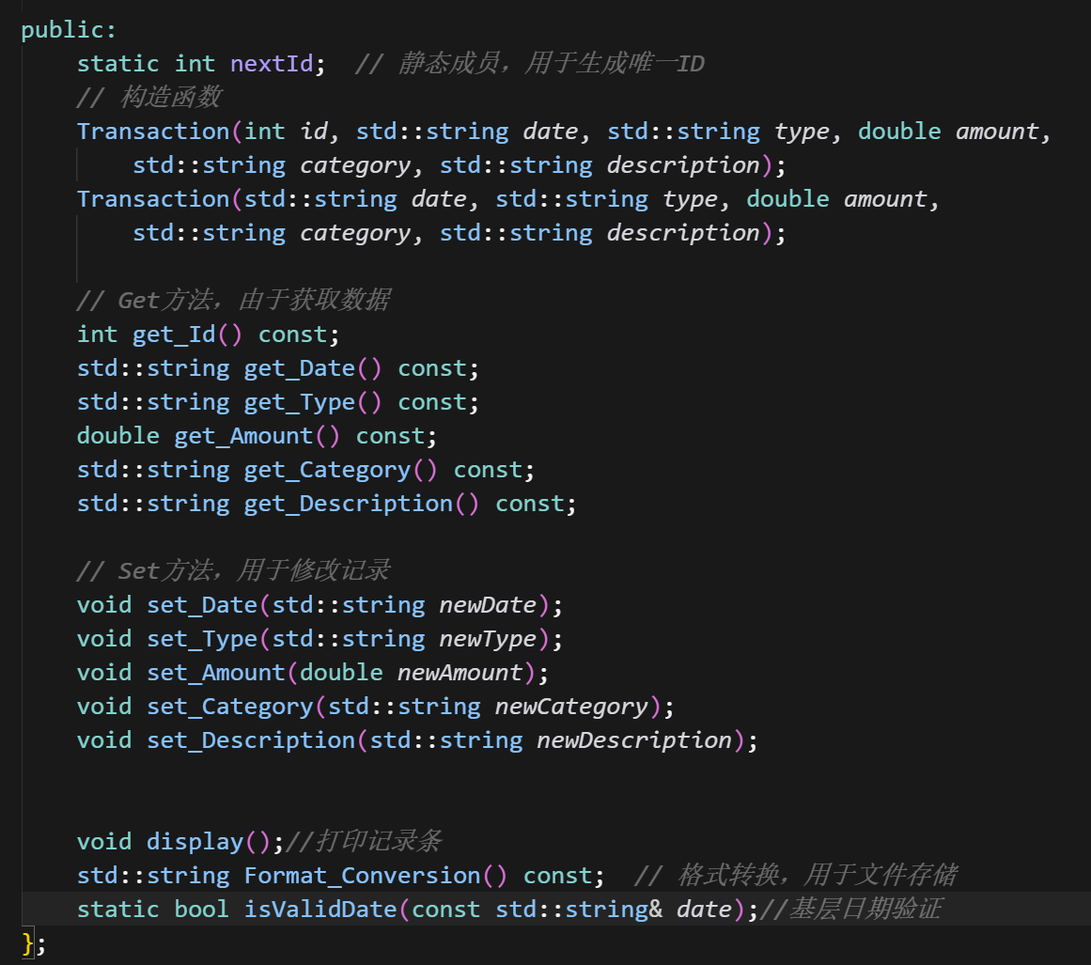
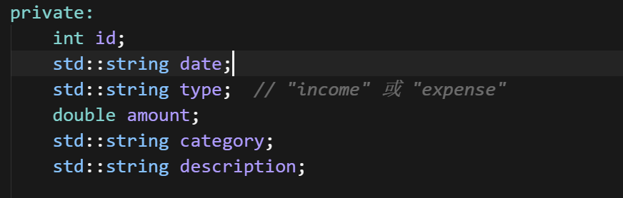
三、各成员代码思路及详细介绍 - Transaction
作为交易的基类，封装收支交易的共同属性和行为
获取和修改交易属性
打印交易信息
将交易信息转换为字符串
验证基础日期格式

Slide 3
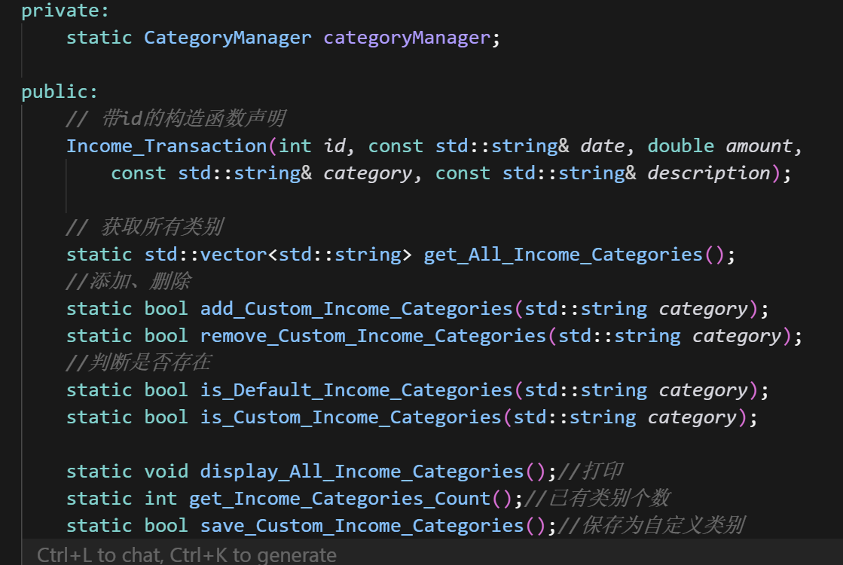
三、各成员代码思路及详细介绍 - Income & Expense Transaction
继承自Transaction，专门处理收入/支出类型交易
初始化收入/支出交易
将值统一传给CategoryManager
Income & Expense 所有功能相同

Slide 4
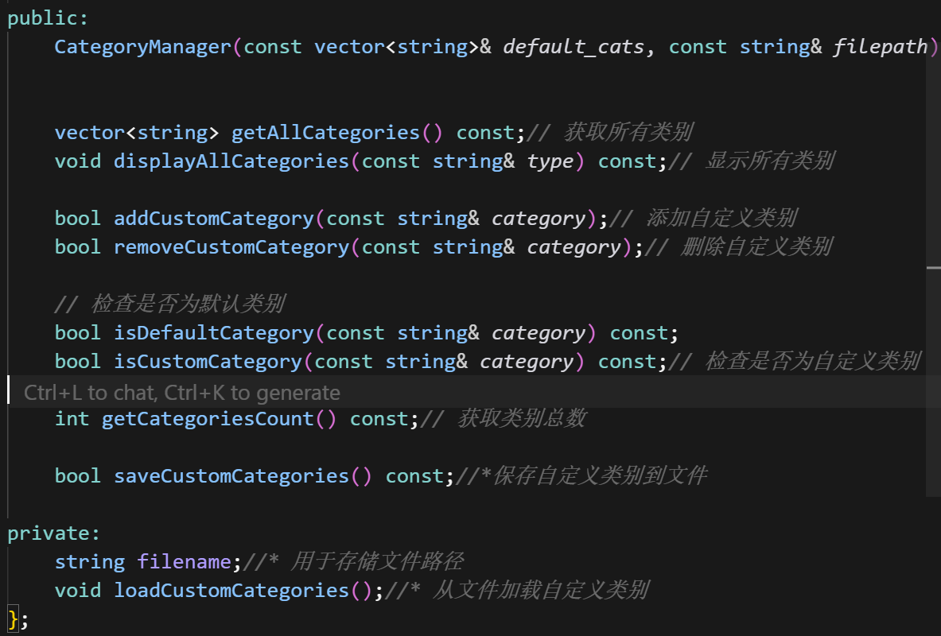
三、各成员代码思路及详细介绍 - CategoryManager
管理收支类别，负责增删、验证、持久化存储
集合income和expense所有功能的实现
通过文件操作保存增删的自定义类别

